Slide 1


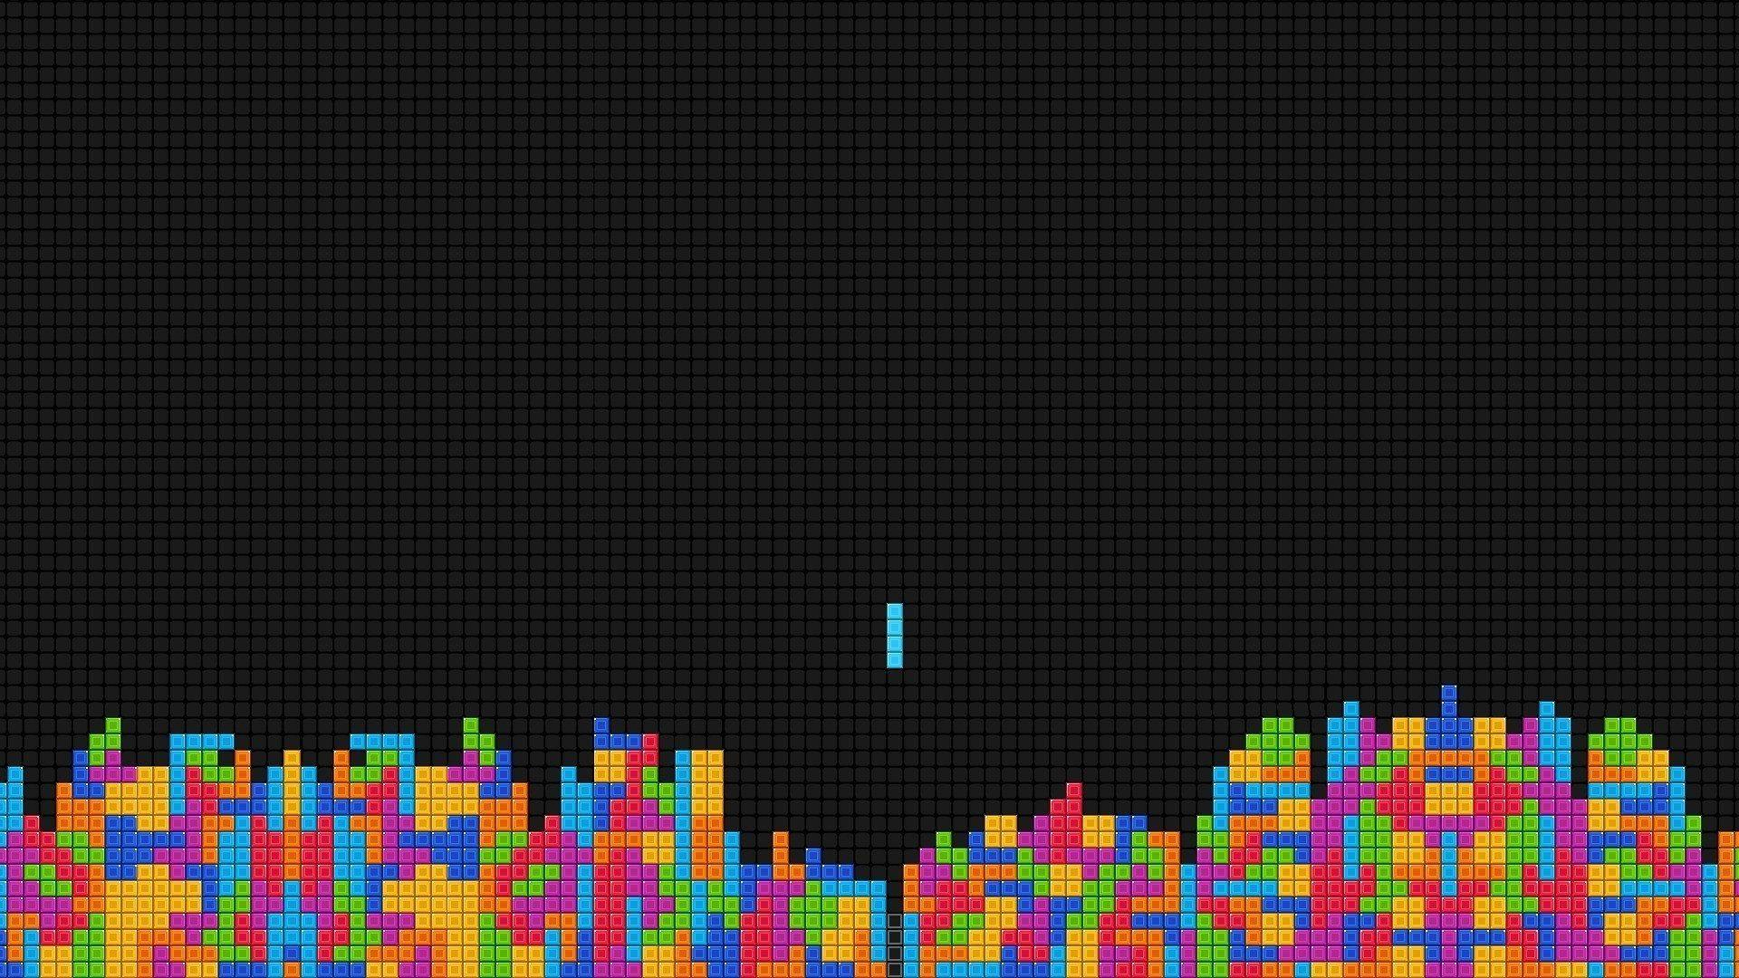
TETRIS
Predmet: Računalništvo
Avtor: Miha Plahuta, T4B
Mentor: Gregor Mede, univ. dipl. inž. rač. in inf.

Slide 2


MicrOSOFT VISUAL STUDIO
Programski jezik C#
36 različnih jezikov
.NET orodje za razvijanje

Slide 3

Proces izdelave iger
1. Planiranje video igre
2. Predprodukcija
3. Proizvodnja
4. Testiranje
5. Faza pred objavo igre
6. Objava igre

Slide 4
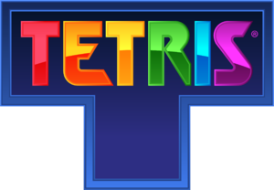
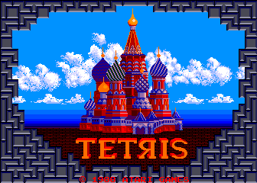
ZGODOVINA TETRISA
Aleksej Pajitnov – testiranje novega tipa računalnika
Elektronika 60
Tetra + tenis = Tetris
Namen igre: zabava

Slide 5
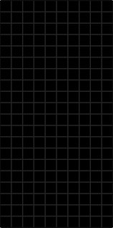







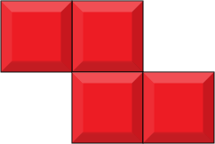
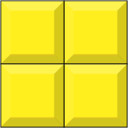
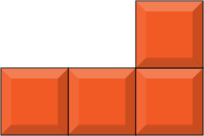
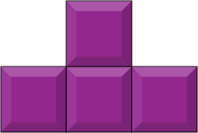
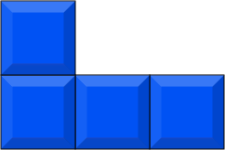
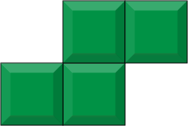

GRAFIČNI ELEMENTI
Igralna mreža 10x20
Igralni liki (O, I, T, L, J, S, Z)
Kvadratki/ploščice

Slide 6
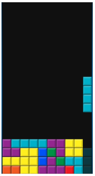
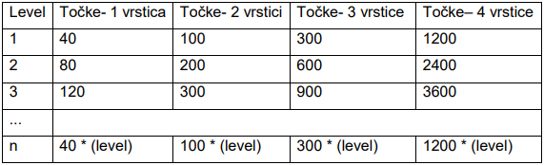
PRAVILA IGRANJA
Doseči veliko število točk
Čistiti vrstice
4 na enkrat, več točk

Slide 7
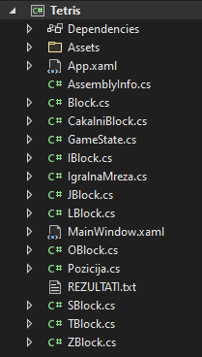
RAZREDI
Igralna mreža
GameState
Pozicija
MainWindow
Block
CakalniBlock
IBlock
JBlock
LBlock
OBlock
SBlock
TBlock
ZBlock

Slide 8
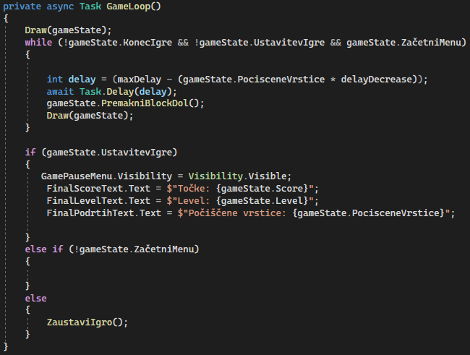
Zanka gameloop()
Metoda Draw
KonecIgre
UstavitevIgre
ZačetniMenu

Slide 9
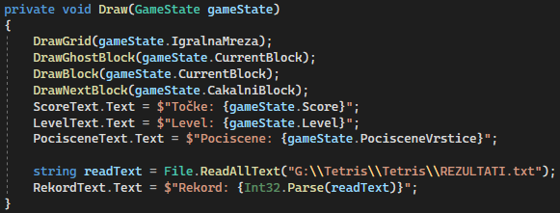
METODA DRAW()
Igralna mreža
GhostBlock
CurrentBlock
NextBlock

Slide 10
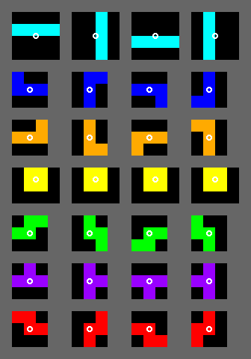
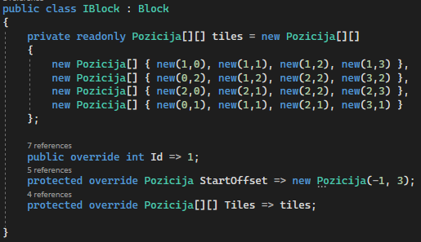
PRIMER BLOCKA
I – block

Slide 11
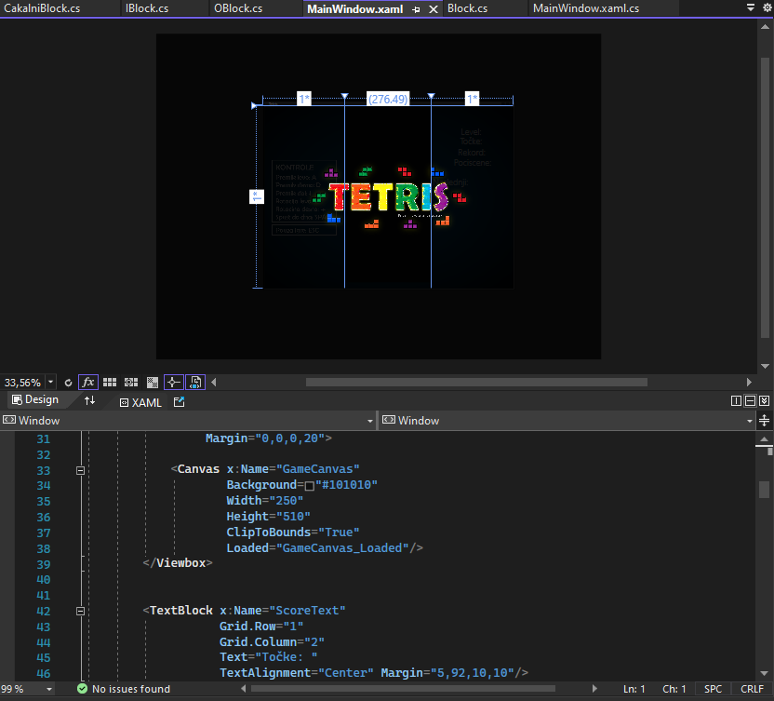
UREJANJE GRAFIKE
Brez Unity-a
Microsoft VS 2022
Zamudno delo

Slide 12
zaključek
Zelo velika prilagodljivost
Uporaba programskega okola Unity?
Veliko možnosti nadgradnje
Posebni načini igranja (čim več točk v 1 min)
Zvočni, vizualni efekti itd.

Slide 13
ZAHVALA
Profesorjema
Drzužini
Prijateljem

